Slide 1
មេរៀនរំឭកទី៤៨ ផ្ញើជើង ថ្ក ថ្ង ថ្ន ថ្ម
ភាសាខ្មែរ ថ្នាក់ទី២

Slide 2
រំឭក
ឈ្មួញ
ត្បាញ
ខ្ទះត្នោត
ត្អូញត្អែរ
ត្រឡាច

Slide 3
ជើងព្យញ្ជនៈ
្ក
្ង
្ន
្ម

Slide 4
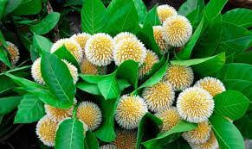
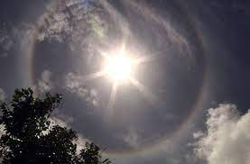
ថ្ក
ថ្ង

Slide 5
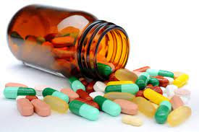
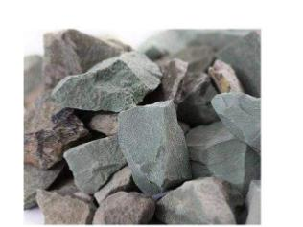
ថ្ន
ថ្ម

Slide 6
ព្យញ្ជនៈផ្ញើជើង
ថ្ក
ថ្ង
ថ្ន
ថ្ម

Slide 7
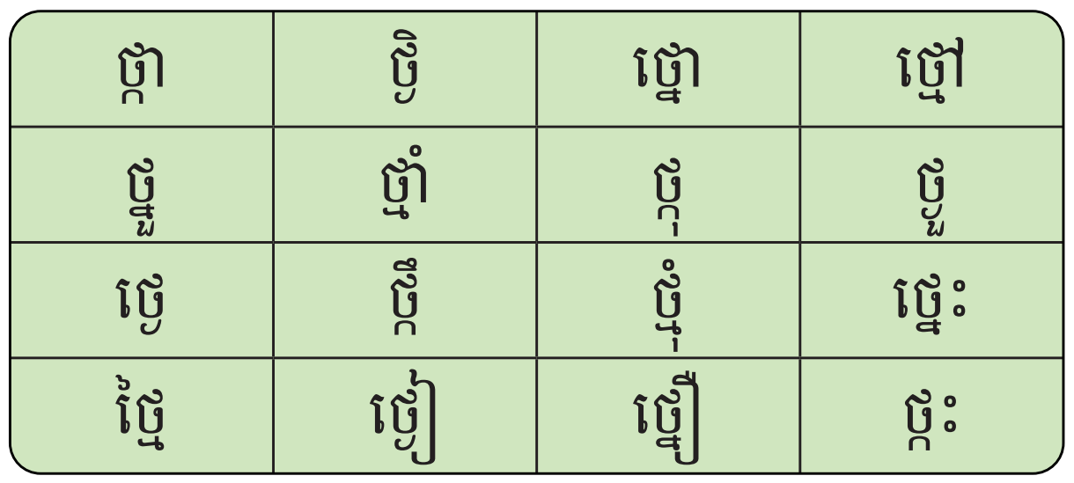
ការអានព្យាង្គ

Slide 8
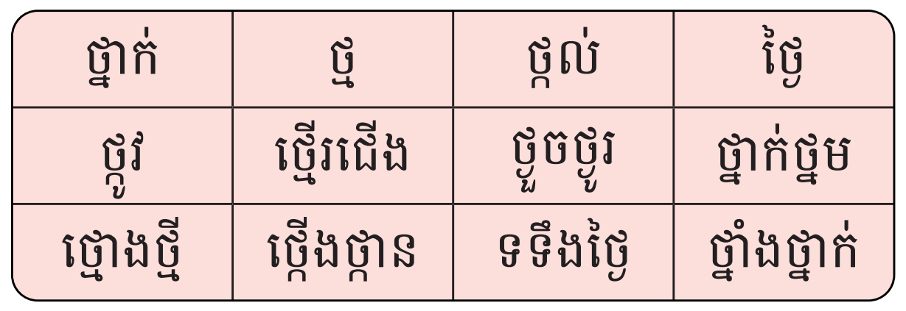
ការអានពាក្យ

Slide 9
ថ្ងួចថ្ងូរ
ថ្នាក់ថ្នម
ម៉ែថ្នាក់ថ្នមកូនដូចនេត្រា។
ម៉ែ/ថ្នាក់ថ្នម/កូន/ដូច/នេត្រា។

Slide 10
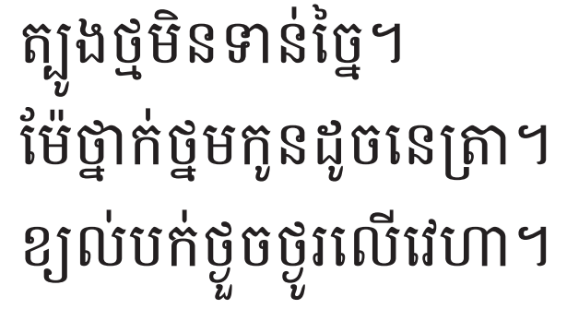
ការអានល្បះ

Slide 11
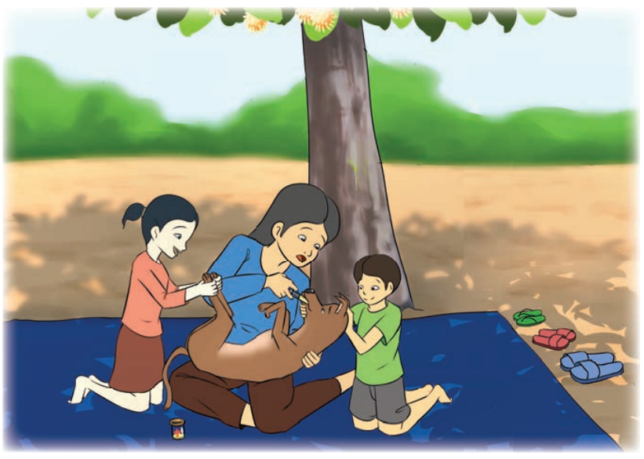
ការអានអត្ថបទខ្លី

Slide 13
ការសរសេរ
ថ្នាំខ្មែរ
ថ្កើនថ្កាន
ថ្មោងថ្មី
ថ្នាក់ថ្នម
ថ្ងៃ
ឃុំថ្កើងថ្កាន

